Slide 1
Paralelno programiranje

Slide 2
Paralelno računanje
1
Modeli paralelnih računala

Slide 3
Što nam je potrebno?
Više računalnih jedinica
    više jezgri/procesora/računala
Veza među računalnim jedinica
    sabirnica, mreža
Arhitektura paralelnog računala
Okruženje za razvoj i izvršavanje paralelnog algoritma
    operativni sustav, razvojno okruženje
Paralelni algoritam (i odgovarajući program pripremljen za arhitekturu koju koristimo)

Slide 4
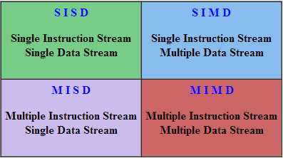
Arhitekture (modeli) paralelnih računala
Flynn’s taxonomy (1966.):

Slide 5
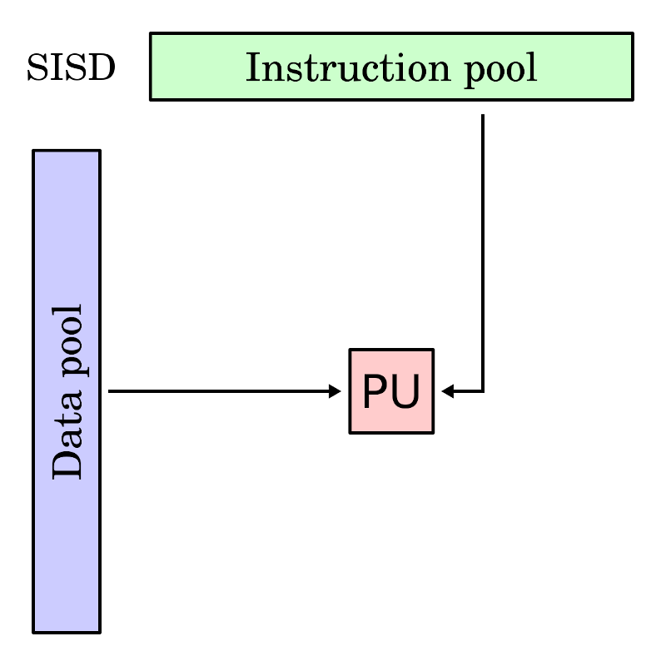
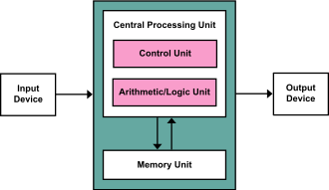
SISD
Von Neumannov model računala (1946.)
    Jedan procesor, jedna memorijska jedinica
    Jedna instrukcija obrađuje jedan podatak
    Sljedno (serijsko) izvršavanje
https://hr.wikipedia.org/wiki/Von_Neumannova_arhitektura
https://en.wikipedia.org/wiki/Flynn’s_taxonomy

Slide 6
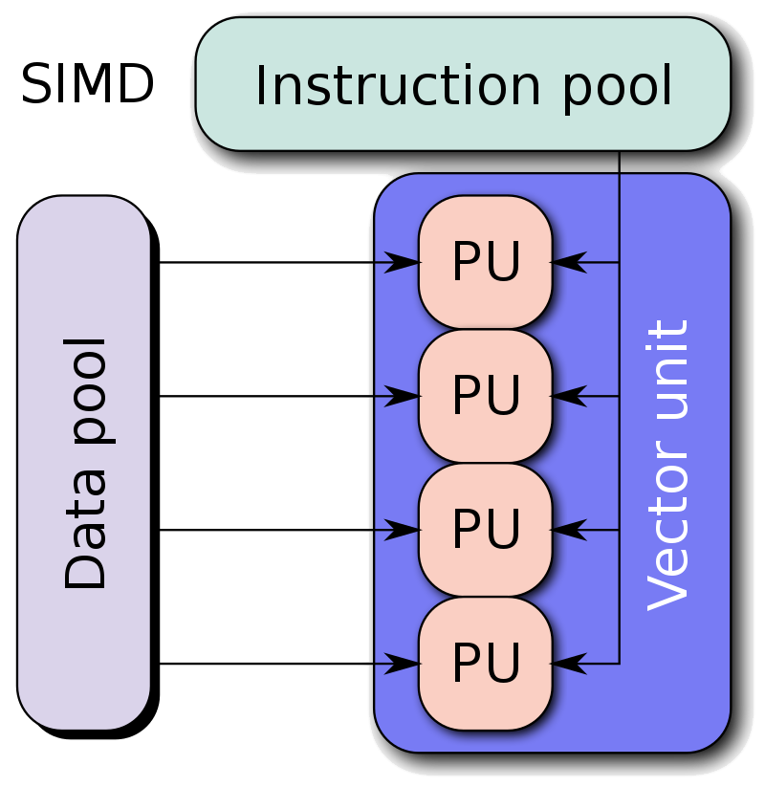
SIMD
Podatkovni paralelizam (data level)
    Polje jednakih procesora
    Jedna (ista) instrukcija izvodi se istovremeno na svim procesorima, obrađuje različiti podatak
    Procesori rade sinkronizirano
Primjena:
  Vektorska obrada: jednolika
  obrada velikog skupa podataka
Problem:
  Grananje
GPU arhitektura
https://en.wikipedia.org/wiki/Flynn’s_taxonomy

Slide 7
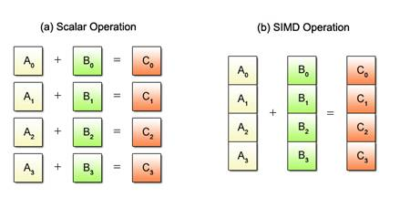
SIMD
Vektorske operacije
  ILLIAC IV (1966.)
  Vektorska superračunala od 1970-ih
Lock-step execution
  Ista operacija izvršava se u istom trenutku paralelno na svim procesorskim jedinicama
SIMT: Single Instruction, Multiple Threads
  Višenitna SIMD arhitektura
  Sve niti izvršavaju isti kod (lock-step execution)
  Svaka nit ima svoj stog
  Koristi se u GPU jedinicama

Slide 8
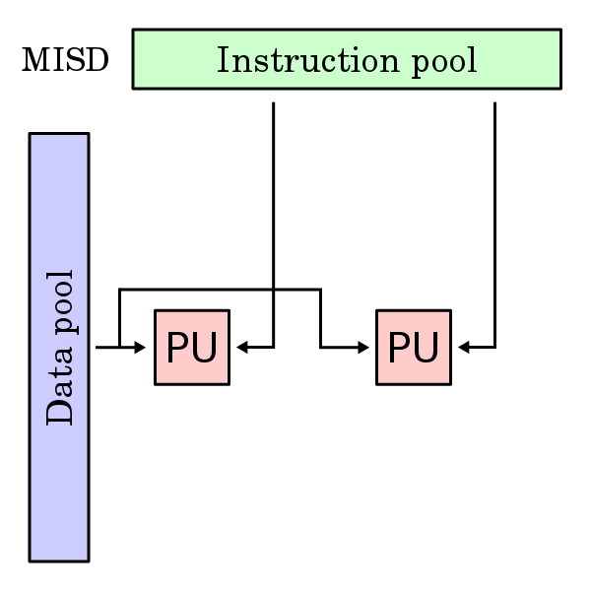
MISD
Paralelizam na razini operacije
    Niz primitivnih operacija mogu se složiti u grupe koje će se izvršavati istovremeno na istim podacima
Primjena:
  Pipeline arhitekture
  Task replication
Problem:
  Složena implementacija
Space Shuttle flight control
computers
https://en.wikipedia.org/wiki/Flynn’s_taxonomy

Slide 9
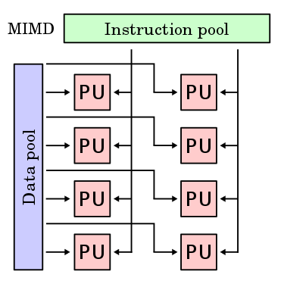
MIMD
Izvršavanje različitih operacija na različitim skupovima podataka
  Više procesorskih jedinica izvršava nezavisne sljedove operacija na različitim
  podacima
  Zadaćni paralelizam
Prednosti:
  Paralelno izvođenje više poslova
  Nezavisno izvršavanje (?)
Problemi:
  Load-balancing
  Sinhronizacija
  Složenost algoritma
https://en.wikipedia.org/wiki/Flynn’s_taxonomy

Slide 10
SPMD – Single Program, Multiple Data
Podvrsta MIMD arhitekture
  Isti zadatak (algoritam) izvršava se istovremeno na više procesora na različitim ulaznim podacima
  podacima
SPMD vs. SIMD:
  SIMD: Lock-step izvršavanje
      bazirano na vektorskim procesorima
      nemogućnost nezavisnog grananja
      Data level parallelism
  SPMD: više čvorova izvršava isti program nezavisno
      Nezavisna grananja
      Data & task level parallelism

Slide 11
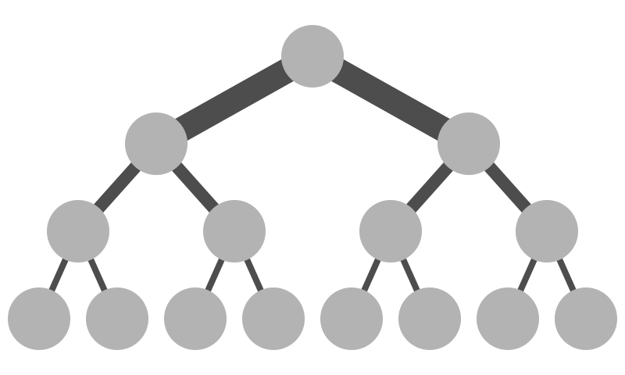
Memorijske arhitekture
Dijeljena memorija (shared memory)
    Procesori izvršavaju neovisne sljedove operacija, ali dijele isti memorijski prostor
    Bus-based: svi procesori dijele istu sabirnicu
    hijerarhijska struktira memorije (fat-tree arhitektura)
Jednostavna arhitektura (s aspekta programera)
  Jednostavnija izrada (ili prilagodba) algoritma paralelnom izvršavanju
  Jednostavniji pristup memoriji
  Nema razmjene podataka
  među procesima
https://en.wikipedia.org/wiki/Fat_tree

Slide 12
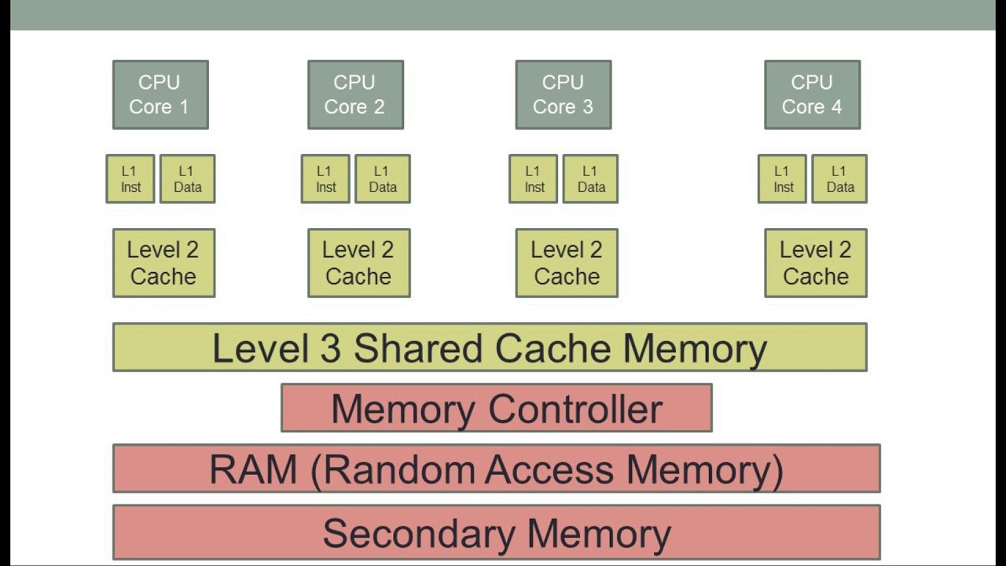
Mrežne arhitekture
Non-uniform Memory Access – NUMA
  Dijeljena memorija, svi procesori mogu pristupiti cijelom adresnom prostoru
  Brzina pristupa ovisi o relativnoj lokaciji memorije za koju je zatražen pristup u odnosu na procesor koji traži pristup
  Složeno (i skupo) za implementaciju
Većina modernih procesora zasniva se na NUMA arhitekturi

Slide 13
Mrežne arhitekture
Dijeljena memorija
  Zadaća programera je da sinhronizira pristup memoriji
  Problem zagušenja: više procesora dijeli istu sabirnicu
  Degradacija vremena pristupa: ukoliko više procesora pokuša istovremeno pristupiti istoj memorijskoj lokaciji (istom bloku – lažno dijeljenje), dolazi do sukoba koji uzrokuje kašnjenje
Cache:
  Procesori za efikasniji pristup memoriji koriste lokalnu kopiju podataka u brzoj memoriji (predmemorija, cache)
  Problem koherentnosti podataka: svaka promjena podataka u predmemoriji mora se reflektirati i na sve ostale kopije istog bloka podataka, u suprotnom različiti procesori počinju raditi s nekoherentnim podacima

Slide 14
PRAM
Parallel Random Access Machine
  Apstrakcija računala sa dijeljenom memorijom, paralelna analogija Random Access Machine (RAM) modela
  PRAM model koristi se za modeliranje paralelnih algoritama i procjenu performansi (vremenska složenost)
Read/write model:
Exclusive read, exclusive write: svakoj jedinici memorije u jednom trenutku može pristupati samo jedan procesor
Concurent read, exclusive write: više procesora može istovremeno čitati s jedne memorijske lokacije, ali samo jedan može pisati
Conclurent read, concurent write: više procesora može istovremeno čitati ili mijenjati istu memorijsku lokaciju (Concurent Random Acces Machine)
Najbliže PRAM modelu: višenitna arhitektura s dijeljenom memorijom

Slide 15
Memorijske arhitekture
Distribuirana memorija
  Svaki procesor (proces) ima vlastiti memorijski prostor
  Dijeljenje podataka među procesorima razmjenom poruka
  Brz pristup lokalnim podacima (u memorijskom prostoru promatranog procesa)
Složenija arhitektura
  Podatke i podatkovne strukture potrebno je prilagoditi modelu
  Zahtjevniji razvoj algoritma (i programiranje)
Spor pristup podacima koji nisu u lokalnoj memoriji
  Procesi koji razmjenjuju poruke (oba) zaustavljaju računanje
  Zahtjevno za programiranje

Slide 16
Distribuirana memorija – mrežne arhitekture
Completely connected networks
  Svaki čvor povezan je sa svim ostalim čvorovima
  Složena (i skupa) arhitektura
  broj veza N*(N-1)/2, složenost mreže O(N²)
  Vremenska složenost komunikacije: O(1)
Limited connection networks
  Ne postoji direktna veza od svakog čvora do bilo kojeg drugog čvora u mreži
  Komunikacija između čvorova koji nisu direktno povezani preusmjerava se kroz druge čvorove
  Linearni niz (linear array):
    Složenost mreže: O(N)
    Vremenska složenost komunikacije: O(N)

Slide 17
Mrežne arhitekture
Hypercube: N dimenzionalna analogija kvadrata
Procesori se nalaze u vrhovima hiperkocke:
  4 procesora (2-cube): u 4 vrha kvadrata
  8 procesora (3-cube): u 8 vrhova kocke
U sustavu s 2^{N} procesora, svaki procesor je povezan s N susjeda
Promjer mreže:
Minimalni broj koraka potreban da procesor pošalje poruku najudaljenijem procesoru
  4 procesora: promjer 2
  8 procesora: promjer 3
  N-cube: promjer N
Broj procesora u Hypercube arhitekturi uvijek je potencija broja 2

Slide 18
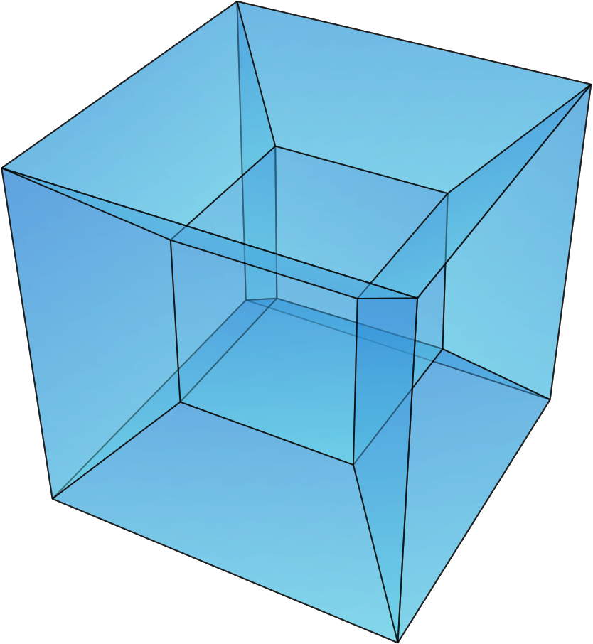
Mrežne arhitekture
4- cube:
  16 procesora (2⁴)
  Svaki procesor povezan je sa 4 svoja susjeda
  Promjer mreže: 4
https://en.wikipedia.org/wiki/Hypercube

Slide 19
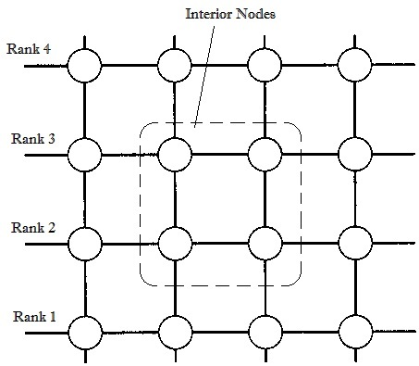
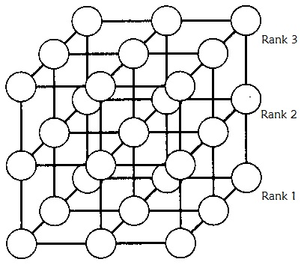
Mrežne arhitekture
Mesh Interconnection Network
Procesori složeni u 2-dimenzionalnu mrežu:
  Svaki procesor povezan je sa 4 neposredna susjeda
  Mreža može biti spojena preko rubova (torus)
  Broj procesora ne mora biti potencija broja 2
Promjer mreže veći nego
kod hypercube
arhitekture
N- dimenzionalne Mesh
Interconnection
arhitekture
https://er.yuvayana.org/mesh-interconnection-network-definition-advantages-disadvantages/

Slide 20
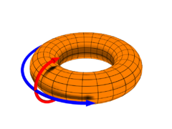
Mrežne arhitekture
Torus
Torus nastaje okretanjem kruga oko osi koplanarne kružnici
  1D torus (krug): n procesora povezano je u zatvorenu petlju, svaki čvor direktno je povezan sa svoja 2 susjeda (ring topology)
  2D torus: procesori su organizirani u nxn pravokutnu rešetku
  svaki čvor povezan sa svoja 4 najbliža susjeda
  mreža spojena preko rubova
  3D torus: čvorovi u 3D rešetki, svaki povezan sa 6 susjeda
N-D torus: čvorovi u N dimenzionalnoj rešetki, svaki čvor povezan sa 2N susjeda

Slide 21
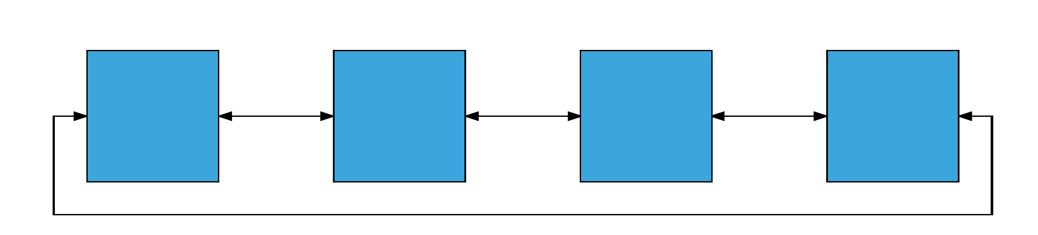
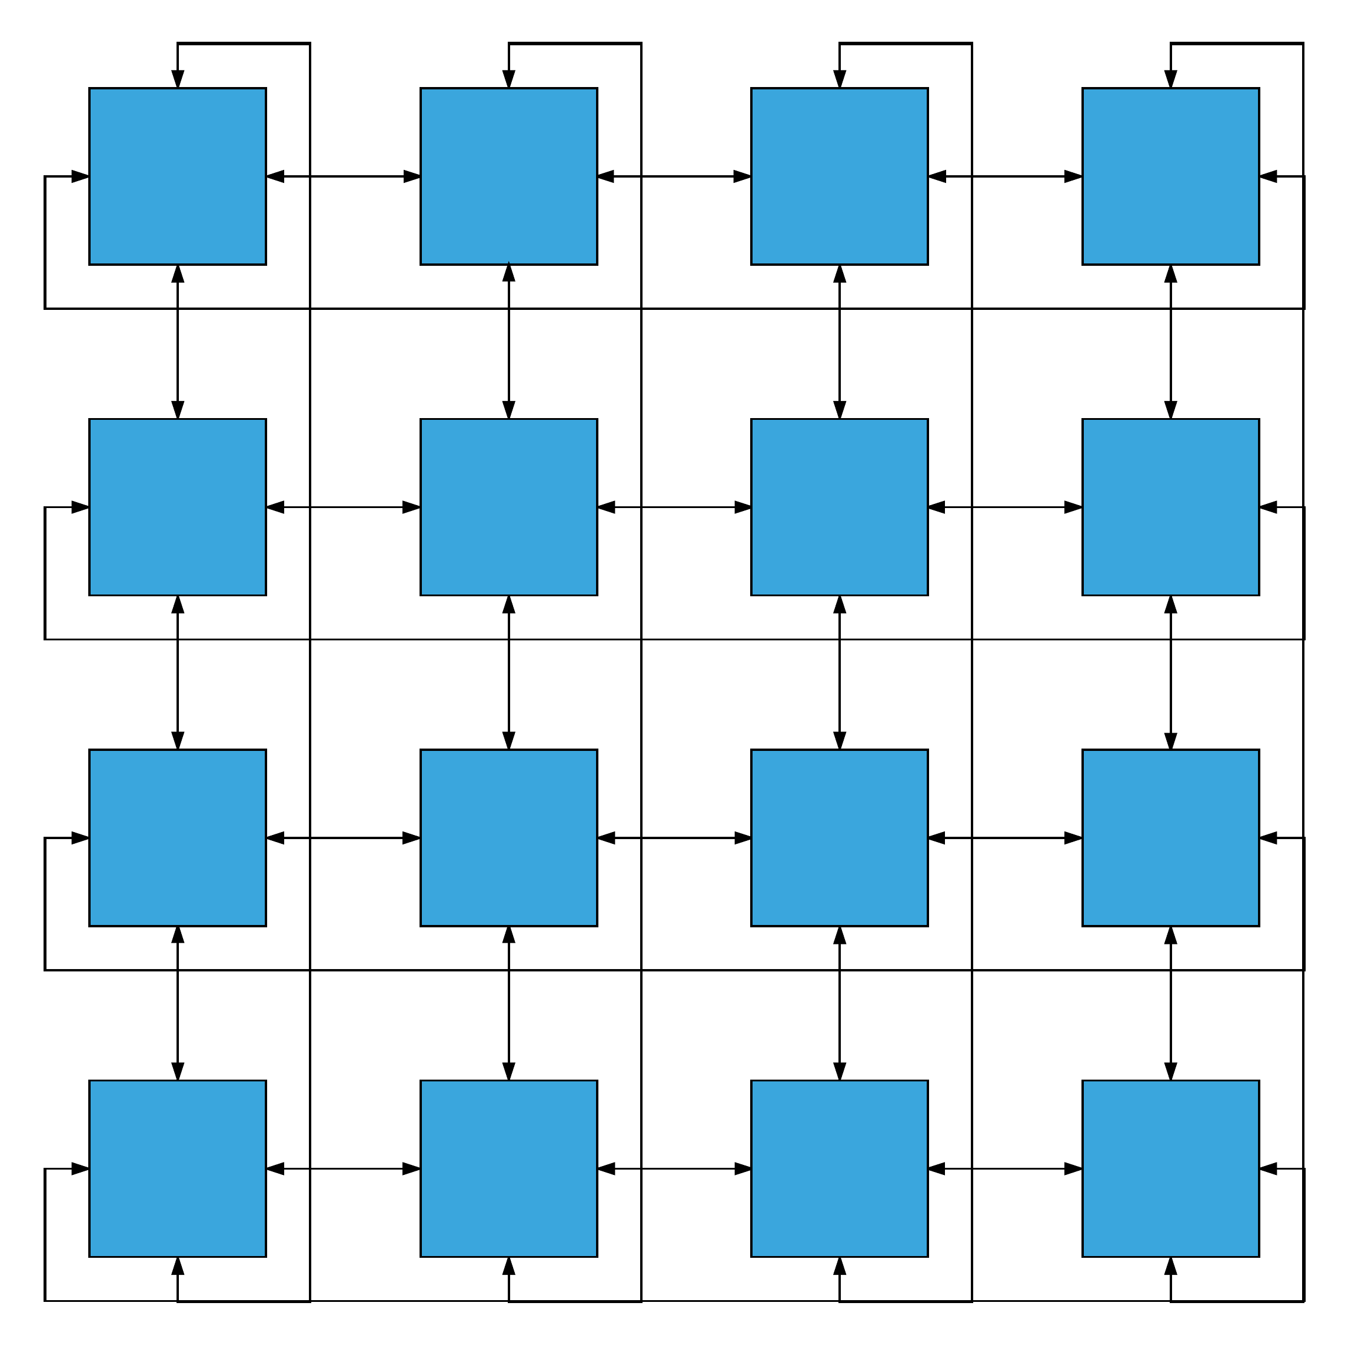
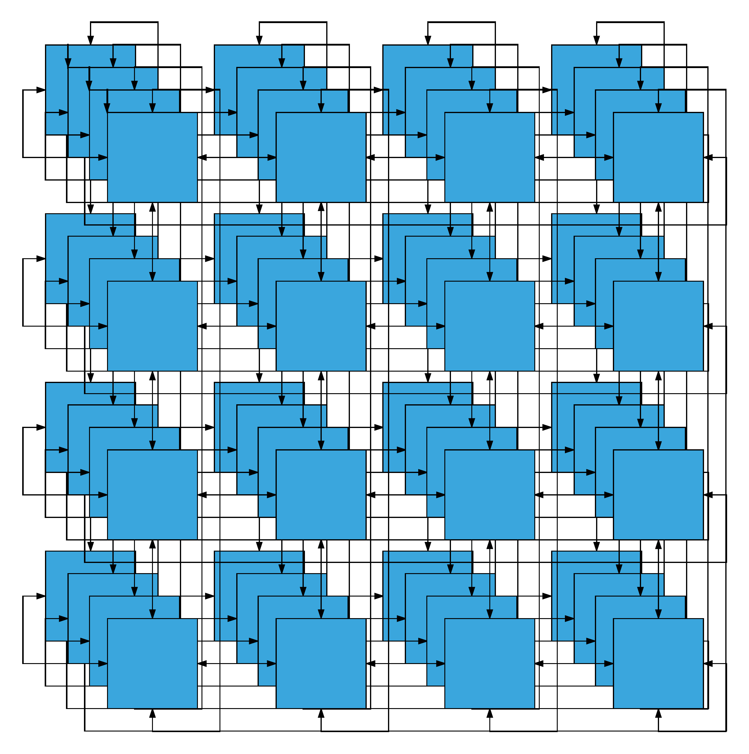
Mrežne arhitekture
1D torus (ring)
2D torus 3D torus

Slide 22
Mrežne arhitekture
Torus
Prednosti
  Veća brzina, manja latencija
  Bolja balansiranost
  Manja potrošnja energije
Nedostatci
  Složenost
  Neujednačena dužina mrežnih linkova
  Cijena
Fujitsu: 6D torus
  12 puta veća skalabilnost od 3D torusa
FUGAKU supercomputer: 2 exaFLOPS

